Slide 1
Terminale – Enseignement Scientifique
Deux siècles d’ énergie électrique
Chapitre 5 du livre (pages 108 à 125)

Slide 2
Histoire de l’électricité
Petite animation sur internet : https://www.youtube.com/watch?v=Vk8L3chNkJY

Slide 3
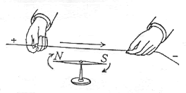
1°) Lien entre électricité et magnétisme
(mise en évidence expérimentale)
Expérience d’Hans Christian Ørsted (physicien et chimiste danois) – 1820
https://www.youtube.com/watch?v=n7EWhEYOa0o

Slide 4
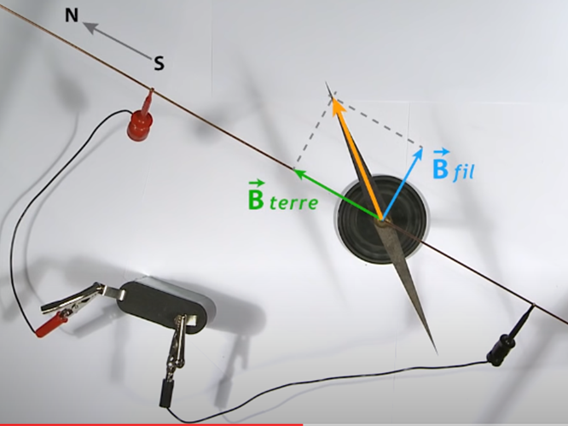
Expérience d’Hans Christian Ørsted
Lorsqu’un fil est parcouru par un courant électrique, il crée un champ magnétique autour de lui.
Si on place une boussole près du fil, son aiguille aimantée détecte un champ magnétique et elle s’oriente en fonction du sens de circulation du courant !

Slide 5
Définition du courant électrique :
déplacement ordonné d’électrons dans les métaux (ou d’ions dans les liquides conducteurs).
Grandeur : intensité du courant électrique
Notation : I
Unité (+ Symbole) : Ampère (A)

Slide 6
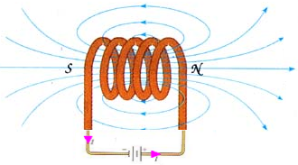
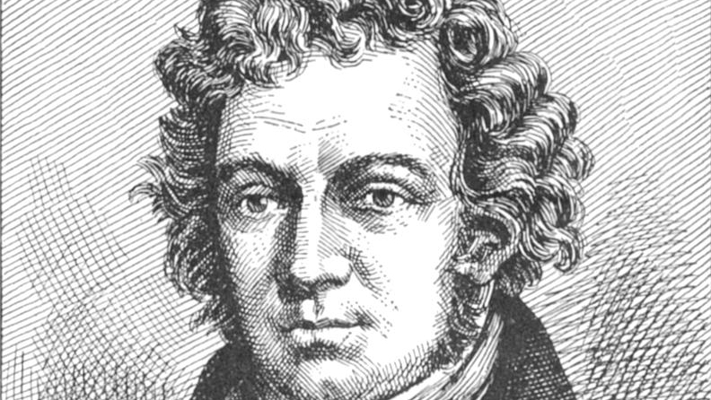
Expérience d’André-Marie Ampère
(mathématicien, physicien,
chimiste et philosophe français) – 1820
C’est pas sorcier : https://www.youtube.com/watch?v=4NvbL_7D-k0
L’esprit sorcier : https://www.youtube.com/watch?v=_jhLtjAvU78

Slide 7
Le courant électrique qui parcourt la bobine crée un champ magnétique à l’intérieur et dans le voisinage de la bobine.
Une bobine de fil parcourue par un courant électrique se comporte comme un aimant avec un pôle nord et un pôle sud.
C’est un « électroaimant » : cet « aimant » s’arrête quand le courant cesse.

Slide 8
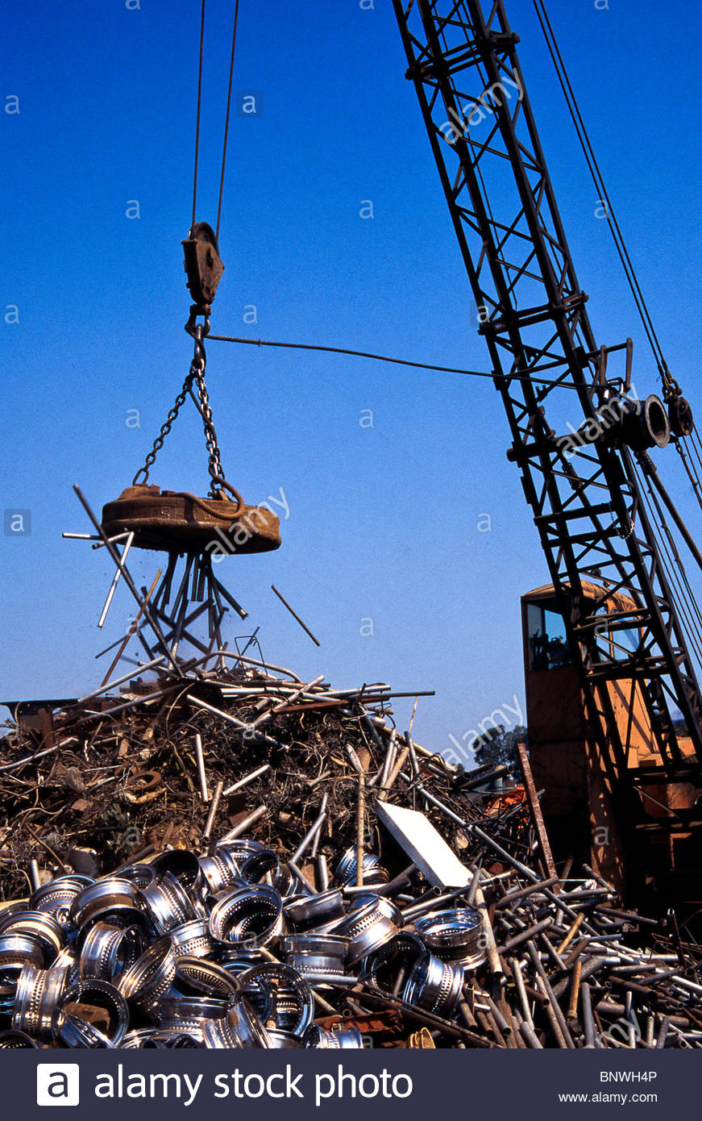
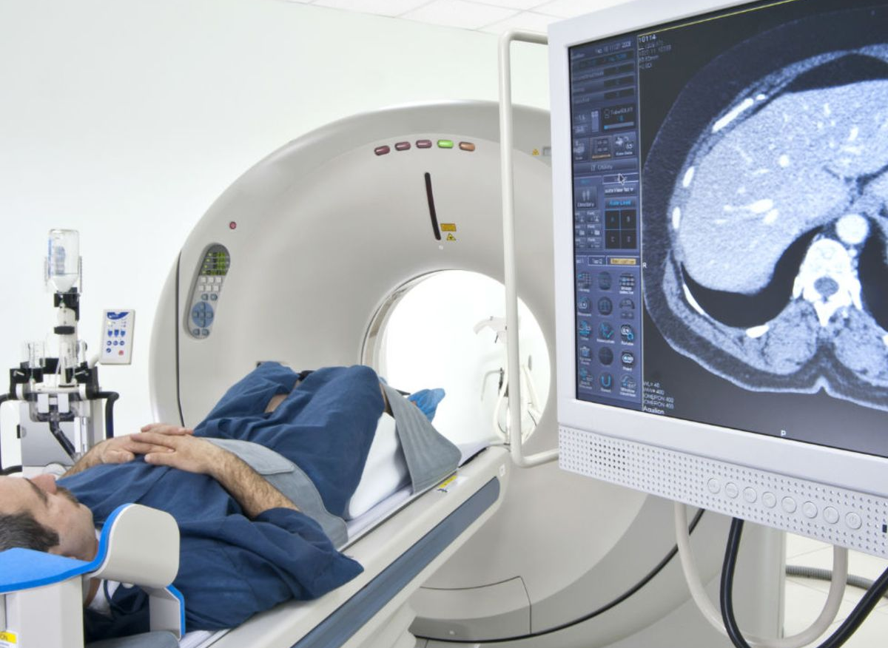
Quelques applications aux électroaimants

Slide 9
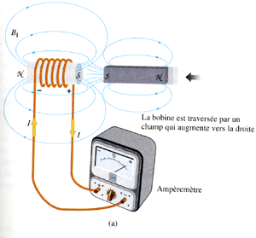
Expérience de Michael Faraday
(physicien et chimiste britannique) – 1831
https://www.youtube.com/watch?v=R0CUczCtZHY
Lorsqu’un aimant s’approche ou s’éloigne d’une bobine, un courant d’induit apparaît
et circule dans les spires de la bobine.
C’est le phénomène d’induction.

Slide 10
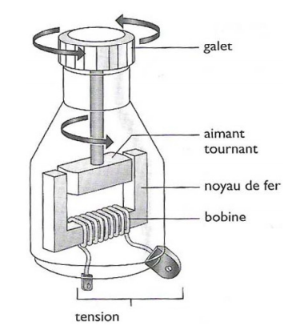
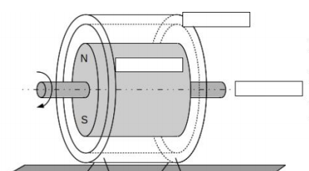
Applications du phénomène d’induction: production d’électricité
L’alternateur
La dynamo
Stator: bobine de fils
Rotor: aimant tournant

Slide 11
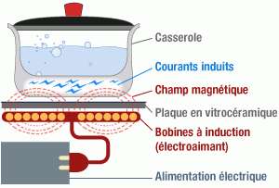
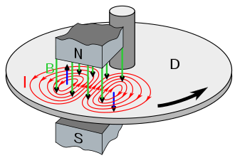
Autres applications du phénomène d’induction
Freins à induction

Slide 12
2°) Bilan énergétique et puissance électrique
Bilan énergétique (schéma général) :
Grandeur : énergie Notation : E Unité : Joule (J)
Source
Convertisseur
Système
Energie reçue / consommée
Energie utile / produite
Energie perdue / dissipée
Milieu extérieur

Slide 13
Rendement d’un convertisseur
Le rendement indique l’efficacité de la conversion :
$$η= \frac{Energie utile (ou Puissance utile) }{Energie reçue (ou Puissance reçue)}×100$$
Exemple d’un petit moteur électrique :
P(reçue) = P(électrique) = 200 W
P(utile) = P(mécanique) = 160 W
P(perdue) = 40 W
Rendement ?
η = 160 / 200 = 0,8 soit 80 %

Slide 14
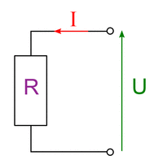
Formule donnant la puissance électrique* pour un dipôle
* produite ou consommée par un dipôle ayant une tension U à ses bornes et parcouru par un courant d’intensité I.

Slide 15
Correction de l’exercice
Schématiser le bilan de puissance de cet alternateur :
Turbine
Alternateur
Circuit électrique
Puissance reçue : mécanique
Puissance utile : électrique
Puissance dissipée : thermique
Milieu extérieur

Slide 16
Calculer la valeur de la puissance électrique générée par l’alternateur :
P_{élec} = U x I
P_{élec} = 24,0 × 10³ x 37,5 × 10³ = 9,00 × 10⁸ W
P_{élec} = 900 × 10⁶ W = 900 MW

Slide 17
Déterminer la valeur de la puissance mécanique consommée par l’alternateur :
P_{mécanique}= P_{électrique} + P_{dissipée}
P_{mécanique}= 900 + 9 = 909 MW

Slide 18
Compléter le schéma en indiquant la valeur de chaque puissance :
Turbine
Alternateur
Circuit électrique
Puissance reçue : mécanique
909 MW
Puissance utile : électrique
900 MW
Puissance dissipée : thermique
9 MW
Milieu extérieur

Slide 19
Définir puis calculer le rendement de l’alternateur. Commenter le résultat.
$$η= \frac{P(électrique)}{P(mécanique)} ×100$$
$$η= \frac{900 ×{10}^{6}}{909×{10}^{6}} ×100 ≈99 \%$$
Le rendement de cet alternateur est optimal ;
seul 1% de l’énergie consommée est perdue sous forme de chaleur.
Identifier un ou plusieurs facteurs qui peuvent influencer la valeur du rendement.
Le rendement peut être influencé par la présence de frottements mécanique au niveau du rotor et par la valeur du champ magnétique.

